Slide 1

Titanic - Machine Learning from Disaster
Đại học Sài Gòn
  3123580017 - Biện Hữu Khang
  3123580021 - Nguyễn Thị Thùy Linh
  3123580068 - Mai Hoàng Hải Yến

Slide 2
MỤC LỤC
Giới thiệu
Cấu trúc dữ liệu
Phương pháp đề xuất
Khai phá và xử lý dữ liệu
Chọn đặc trưng
Huấn luyện mô hình
Dự đoán kết quả cho tập test

Slide 3
Giới thiệu
Mục tiêu: Xây dựng và đánh giá mô hình dự đoán khả năng sống sót của hành khách trên tàu Titanic
Dữ liệu: Titanic Dataset (Kaggle)
Ý nghĩa: Thực hành quy trình xây dựng mô hình dự đoán

Slide 4
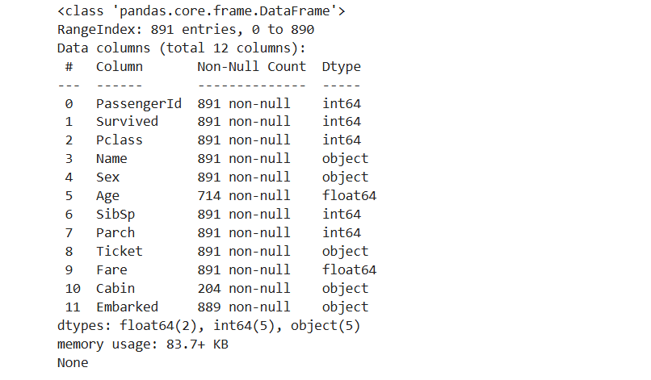
Cấu trúc dữ liệu
Bộ dữ liệu có 891 dòng và 12 cột.
Trong đó có các kiểu dữ liệu
5 cột dữ liệu int
5 cột dữ liệu object
2 cột dữ liệu float

Slide 5
Phương pháp đề xuất
Data summarization
EDA
Feature selection
Prediction
Model training, evaluation

Slide 6
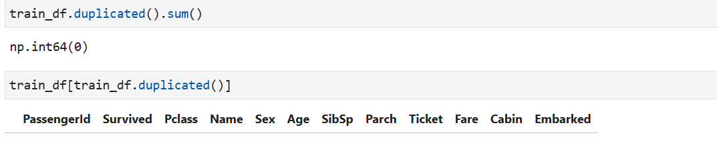
Khai phá dữ liệu (EDA)
Kiểm tra giá trị trùng lặp
=> Không có giá trị trùng

Slide 7
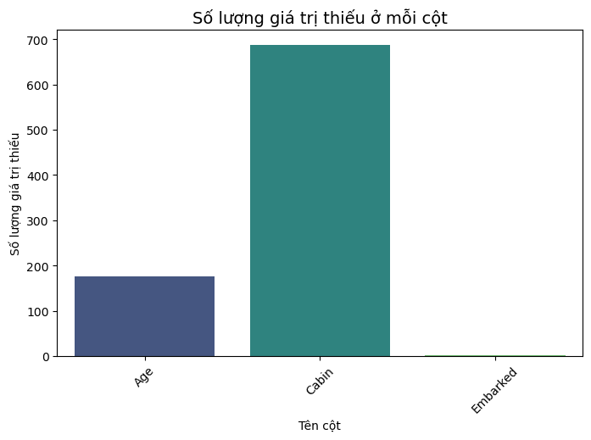
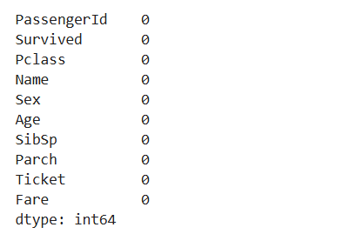
2. Kiểm tra giá trị thiếu
Xử lý giá trị thiếu
Cabin: Không liên quan đến mục tiêu dự đoán sống sót, nên loại bỏ.
Embarked: Tương tự Cabin, loại bỏ trong quá trình huấn luyện/chọn đặc trưng.
Age: Điền giá trị trung bình để giảm ảnh hưởng đến giá trị ngoại lai.

Slide 8
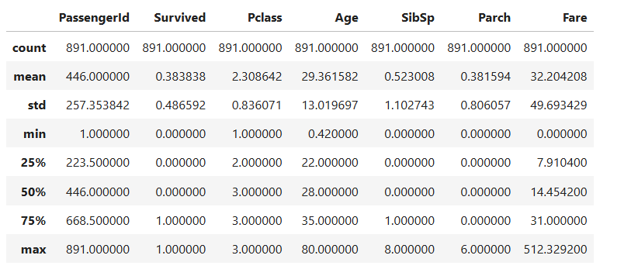
3. Thống kê mô tả
Survived: 38,4% sống sót → mất cân bằng nhãn.
Pclass: Chủ yếu vé hạng 2, ít hạng 1.
Age: Phân tán lớn → chia nhóm tuổi (0–12, 13–19, 20–40, 40+).
Fare: Lệch, có ngoại lệ → nên chuẩn hóa.

Slide 9
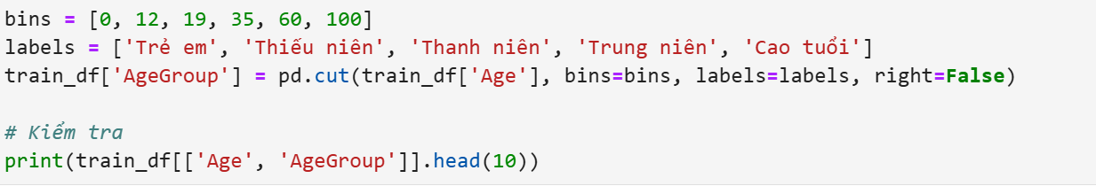
3. Thống kê mô tả
Phân loại nhóm tuổi
0 - 12 | Trẻ em
13 – 19 | Thiếu niên
20 – 35 | Thanh niên
36 – 60 | Trung niên
61+ | Cao tuổi

Slide 10
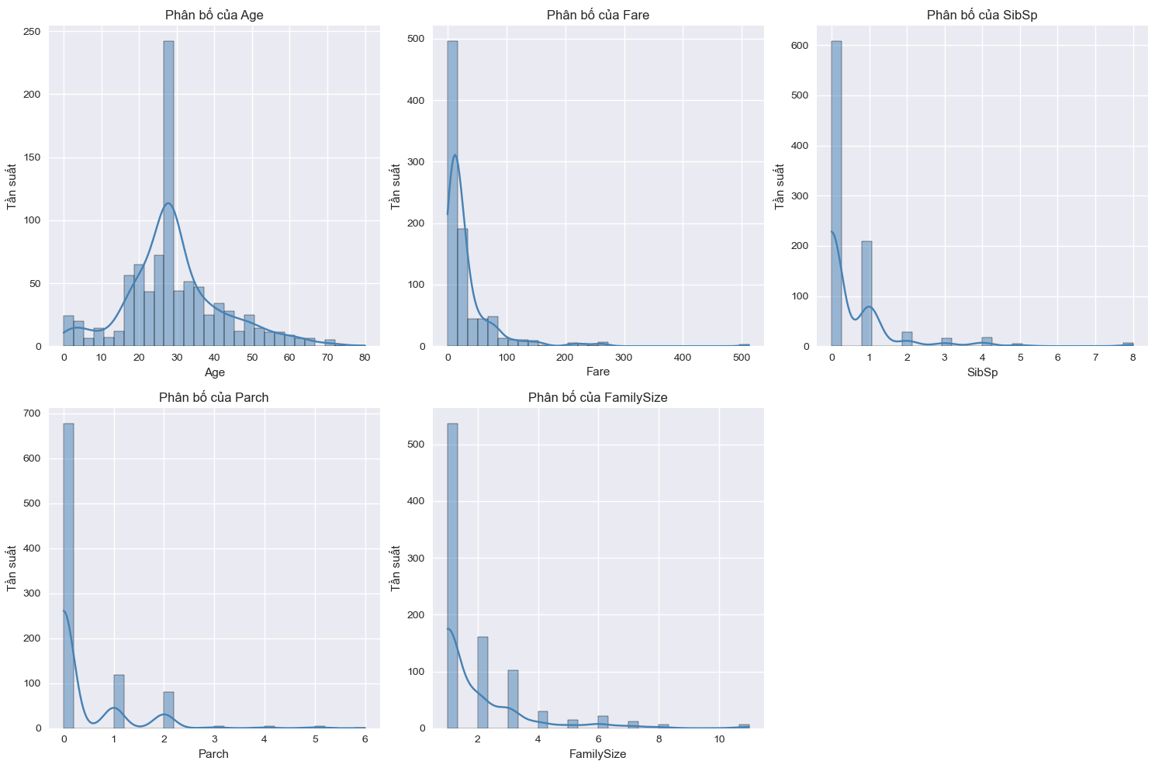
Age: Tập trung 20–30 tuổi.
Fare: Lệch phải, nhiều vé rẻ.
SibSp / Parch: Đa số đi một mình.
FamilySize: Gia đình nhỏ chiếm ưu thế.

Slide 11
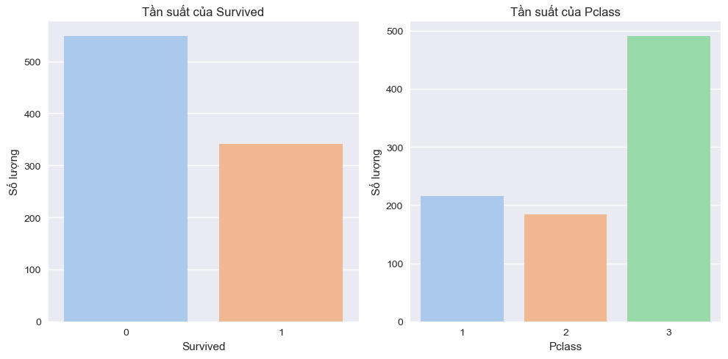
Survived: Tỷ lệ sống sót thấp hơn tử vong → dữ liệu mất cân bằng.
Pclass: Hạng 3 chiếm nhiều nhất, hạng 1 ít nhất.

Slide 12
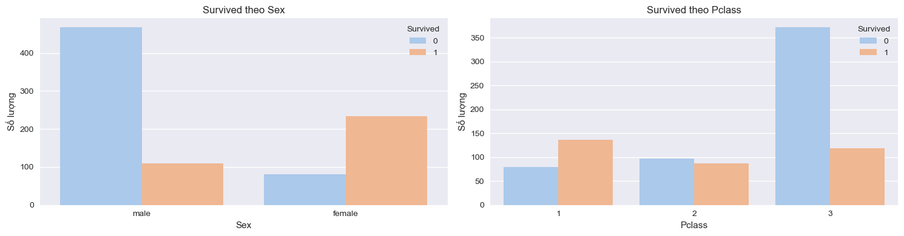
Nữ và trẻ em sống sót nhiều hơn nam.
Hạng vé 3 tử vong cao nhất do vị trí xa boong tàu, khó thoát nạn.

Slide 13
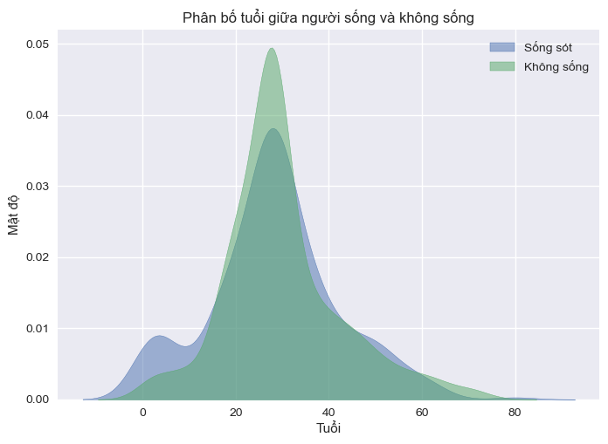
Tỷ lệ tử vong cao nhất ở nhóm 20–40 tuổi, trong khi trẻ em và người già có xu hướng sống sót nhiều hơn.

Slide 14
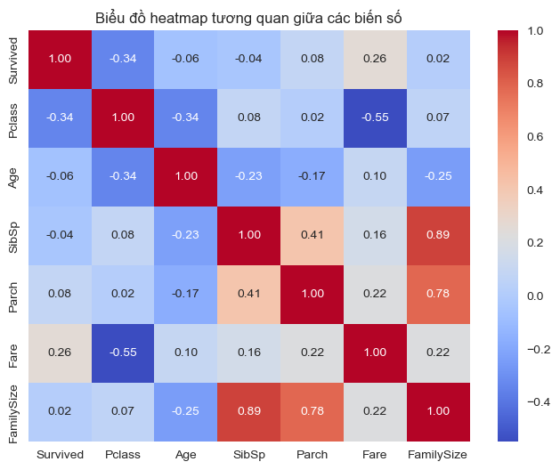
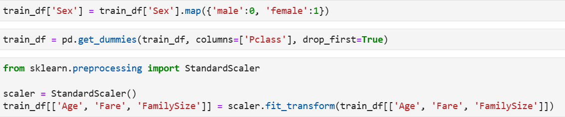
Chọn đặc trưng
Pclass và Fare có ảnh hưởng lớn đến khả năng sống sót.
Kết hợp yếu tố tuổi, giới tính, quy mô gia đình
=> Chọn đặc trưng: Age, Fare, FamilySize, Sex, Pclass_2, Pclass_3.

Slide 15
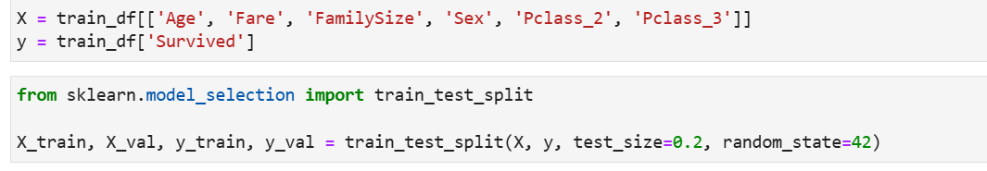
Huấn luyện mô hình
1. Chuẩn bị dữ liệu huấn luyện
Đặc trưng đầu vào: Age, Fare, FamilySize, Sex, Pclass_2, Pclass_3
Biến mục tiêu: Survived (trạng thái sống sót)
Chia dữ liệu: 80% dùng để huấn luyện 20% dùng để kiểm định mô hình
Sử dụng train_test_split (random_state = 42 để tái lập kết quả) rút gọn hơn

Slide 16
2. Kết quả và so sánh mô hình
=== Random Forest ===
Accuracy: 0.8100558659217877
Confusion Matrix:
[[89 16]
[18 56]]
Classification Report:
precision recall f1-score support
0 0.83 0.85 0.84 105
1 0.78 0.76 0.77 74
accuracy 0.81 179
macro avg 0.80 0.80 0.80 179
weighted avg 0.81 0.81 0.81 179
=== Logistic Regression ===
Accuracy: 0.7988826815642458
Confusion Matrix:
[[92 13]
[23 51]]
Classification Report:
precision recall f1-score support
0 0.80 0.88 0.84 105
1 0.80 0.69 0.74 74
accuracy 0.80 179
macro avg 0.80 0.78 0.79 179
weighted avg 0.80 0.80 0.80 179
.
=> Kết luận: Random Forest hoạt động tổng thể tốt hơn.

Slide 17
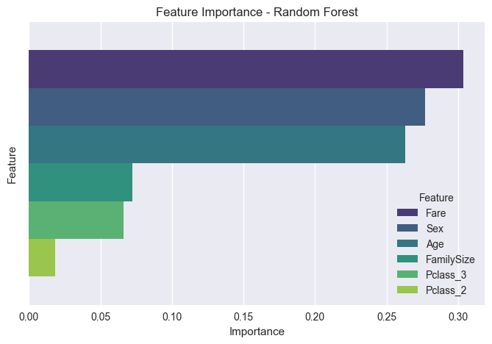
Lựa chọn đặc trưng bằng Random Forest
Lựa chọn các biến Fare, Sex, Age, FamilySize, Pclass_3, Pclass_2 để sự đoán cho tập test

Slide 18
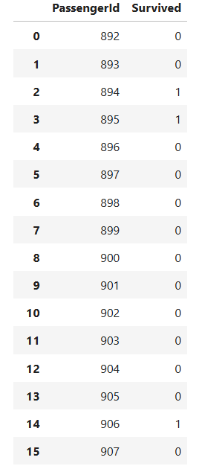
Dự đoán cho tập test
 | PassengerId | Pclass | Name | Sex | Age | SibSp | Parch | Ticket | Fare | Embarked
0 | 892 | 3 | Kelly, Mr. James | male | 34 | 0 | 0 | 330911 | 7.8292 | Q
1 | 893 | 3 | Wilkes, Mrs. James (Ellen Needs) | female | 47 | 1 | 0 | 363272 | 7.0000 | S
2 | 894 | 2 | Myles, Mr. Thomas Francis | male | 62 | 0 | 0 | 240276 | 9.6875 | Q
3 | 895 | 3 | Wirz, Mr. Albert | male | 27 | 0 | 0 | 315154 | 8.6625 | S
4 | 896 | 3 | Hirvonen, Mrs. Alexander (Helga E Lindqvist) | female | 22 | 1 | 1 | 3101298 | 12.2875 | S
... | ... | ... | ... | ... | ... | ... | ... | ... | ... | ...
413 | 1305 | 3 | Spector, Mr. Woolf | male | 27 | 0 | 0 | A.5. 3236 | 8.0500 | S
414 | 1306 | 1 | Oliva y Ocana, Dona. Fermina | female | 39 | 0 | 0 | PC 17758 | 108.9000 | C
415 | 1307 | 3 | Saether, Mr. Simon Sivertsen | male | 38 | 0 | 0 | SOTON/O.Q. 3101262 | 7.2500 | S
416 | 1308 | 3 | Ware, Mr. Frederick | male | 27 | 0 | 0 | 359309 | 8.0500 | S
417 | 1309 | 3 | Peter, Master. Michael J | male | 27 | 1 | 1 | 2668 | 22.3583 | C
Output

Slide 19
Thank you

